Slide 1


TRƯỜNG ĐẠI HỌC AN GIANG
KHOA CÔNG NGHỆ THÔNG TIN
ĐỒ ÁN KẾT THÚC HỌC PHẦN
LẬP TRÌNH .NET

Slide 2
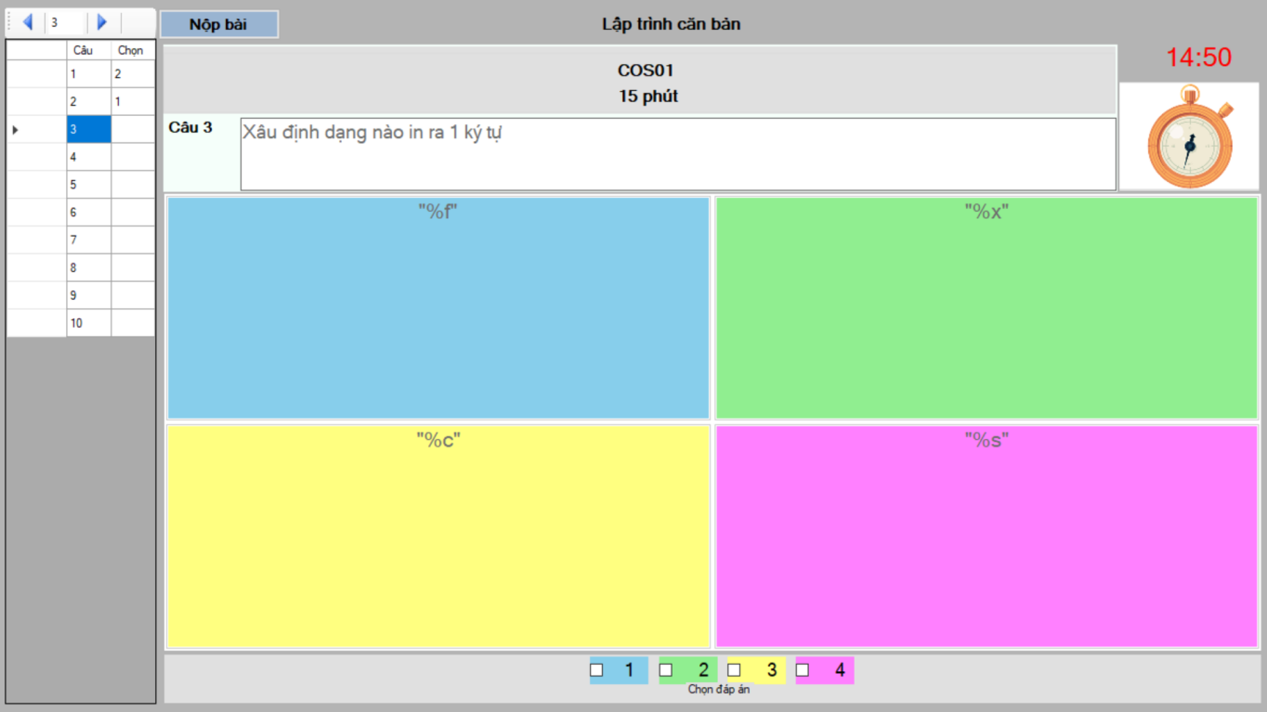
Hệ thống
Kiểm Tra Trắc Nghiệm
Lê Hoàng Phong
DPM195235
DH20PM

Slide 3
Phần I: Sơ lược về hệ thống
Công dụng.
Lí do chọn đề tài ?
Giúp học sinh làm bài kiểm tra trắc nghiệm trên hệ thống.
Thích đề tài
Quản lí đề kiểm tra + nội dung đề kiểm tra.
Quản lí danh sách Học Sinh.
Phù hợp bối cảnh hiện nay.
Quản lí danh sách Học Sinh.

Slide 4
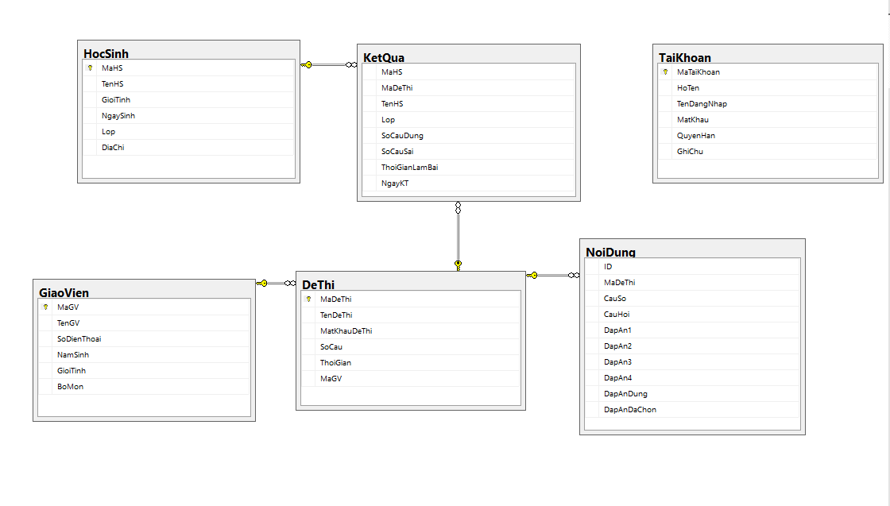
Phần II: Cơ sở dữ liệu
Tổng quát

Slide 5
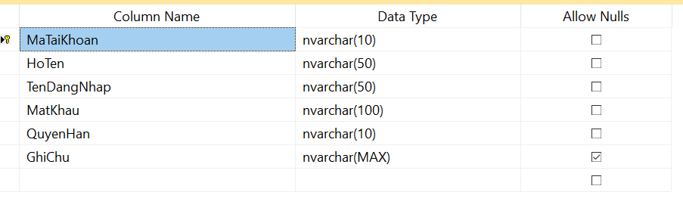
Bảng Tài khoản (TaiKhoan)
Kiểu dữ liệu các cột
Chứa thông tin của các tài khoản đăng nhập vào hệ thống

Slide 6
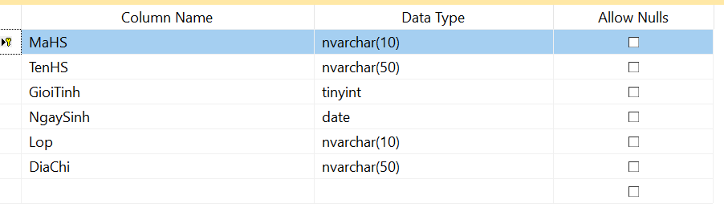
Bảng Học Sinh (HocSinh)
Kiểu dữ liệu các cột
Chứa thông tin của các Học Sinh.

Slide 7
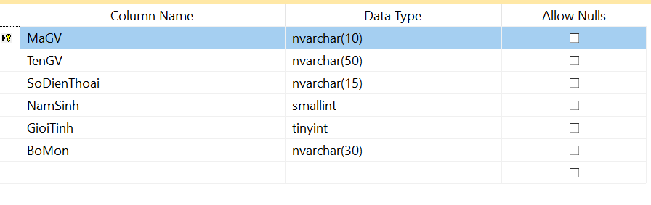
Bảng Giáo Viên (GiaoVien)
Kiểu dữ liệu các cột
Chứa thông tin của các Giáo Viên.

Slide 8
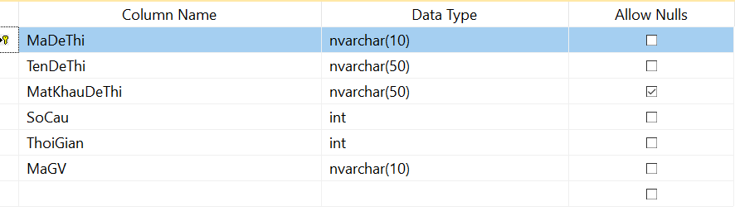
Bảng Đề Kiểm Tra (DeThi)
Kiểu dữ liệu các cột
Chứa thông tin của các đề kiểm tra.

Slide 9
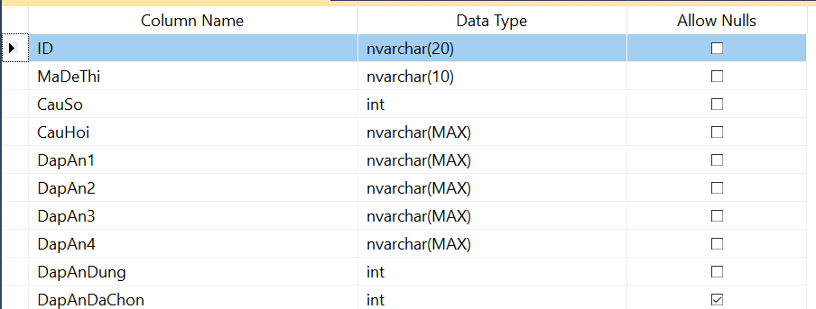
Bảng Nội dung câu hỏi (NoiDung)
Kiểu dữ iệu các cột
Chứa thông tin của các câu hỏi trong đề kiểm tra.

Slide 10
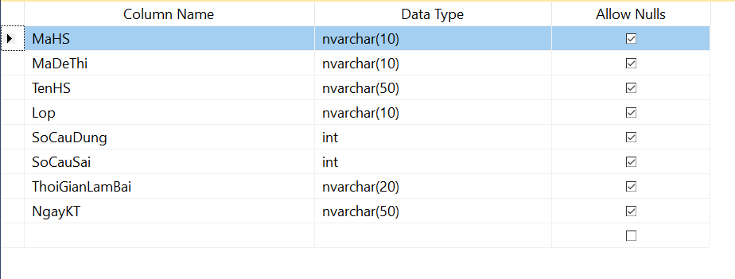
Bảng Kết quả kiểm tra (KetQua)
Kiểu dữ liệu các cột
Chứa thông tin điểm kiểm tra của các học sinh.

Slide 11
Phần III: Thiết kế hệ thống.
Học Sinh
Giáo Viên
Hệ thống
kiểm tra trắc nghiệm
Đăng nhập
Người dùng
Quản lí
(Admin)

Slide 12
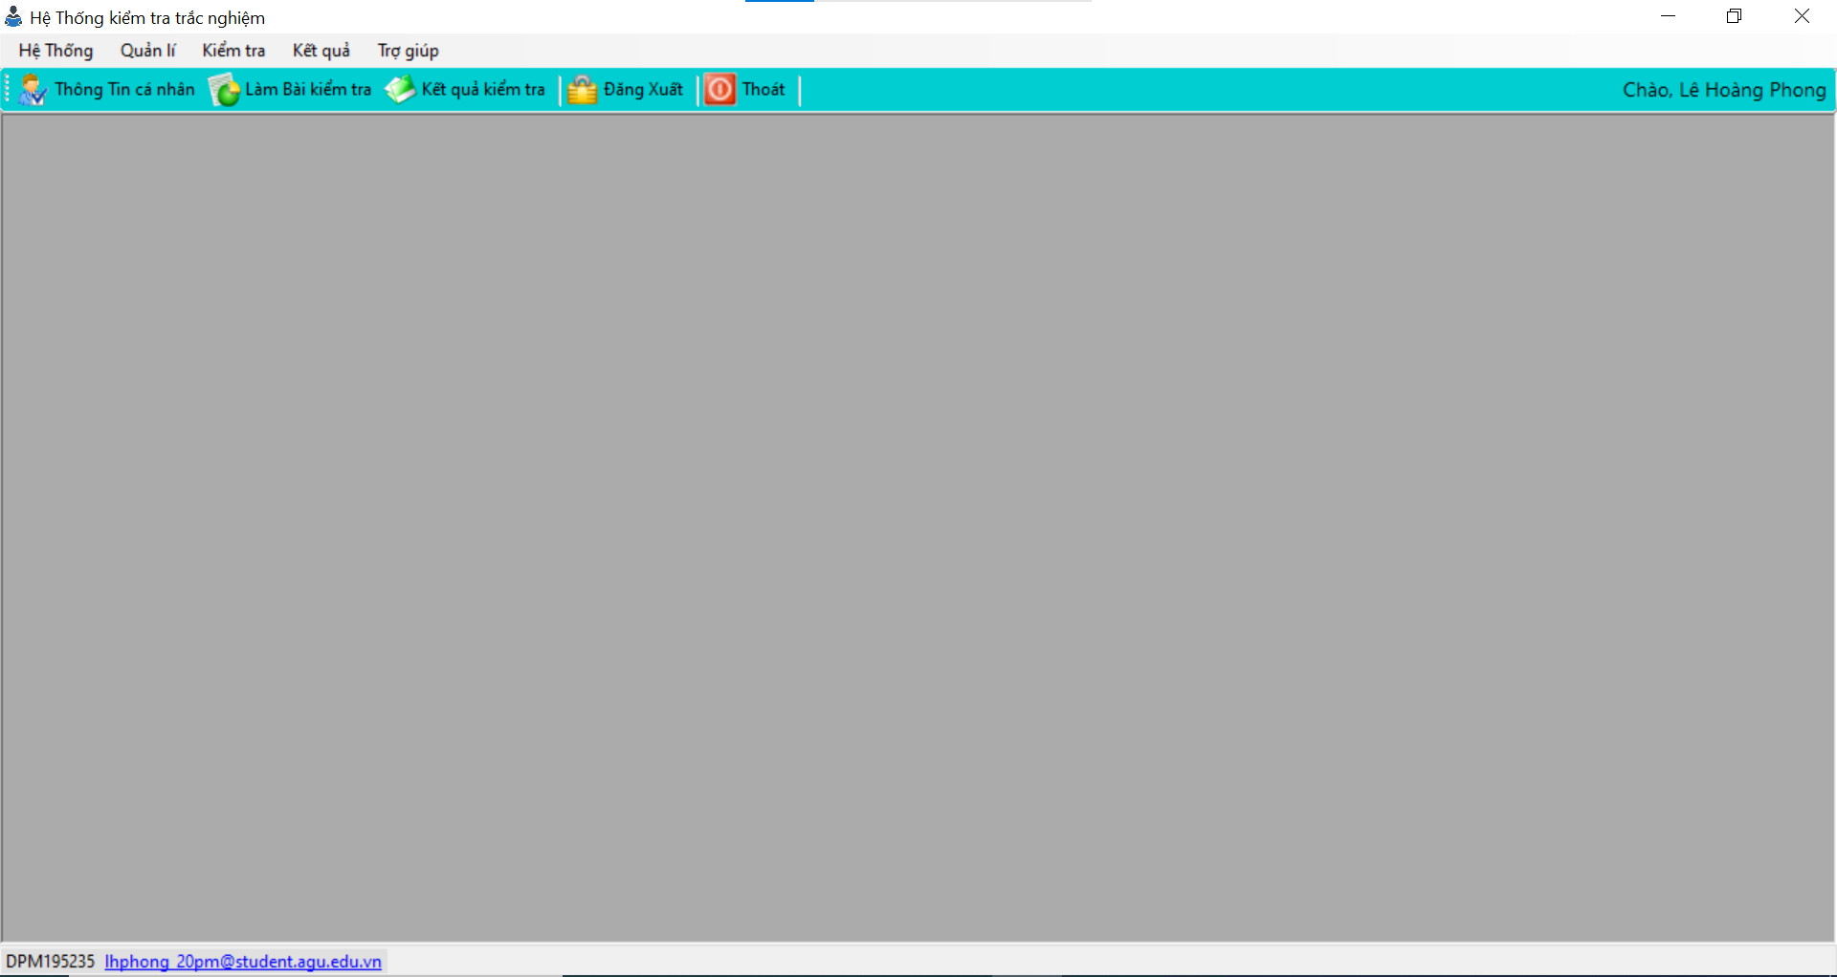
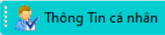
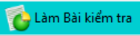
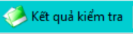
Học Sinh
Giao Diện chính
Các chức năng
GV

Slide 13
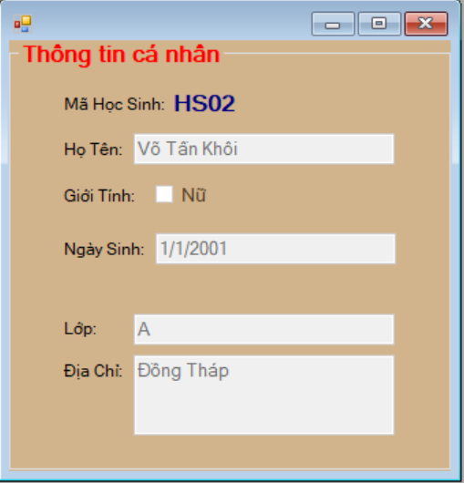
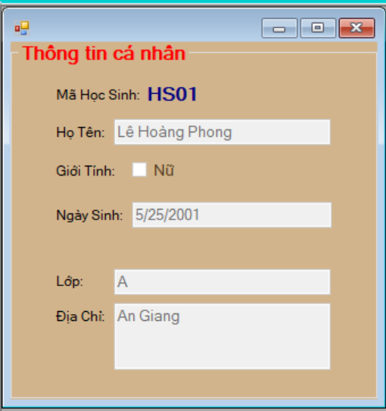
Thông tin cá nhân
Hiện thông tin học sinh đang đăng nhập hệ thống

Slide 14
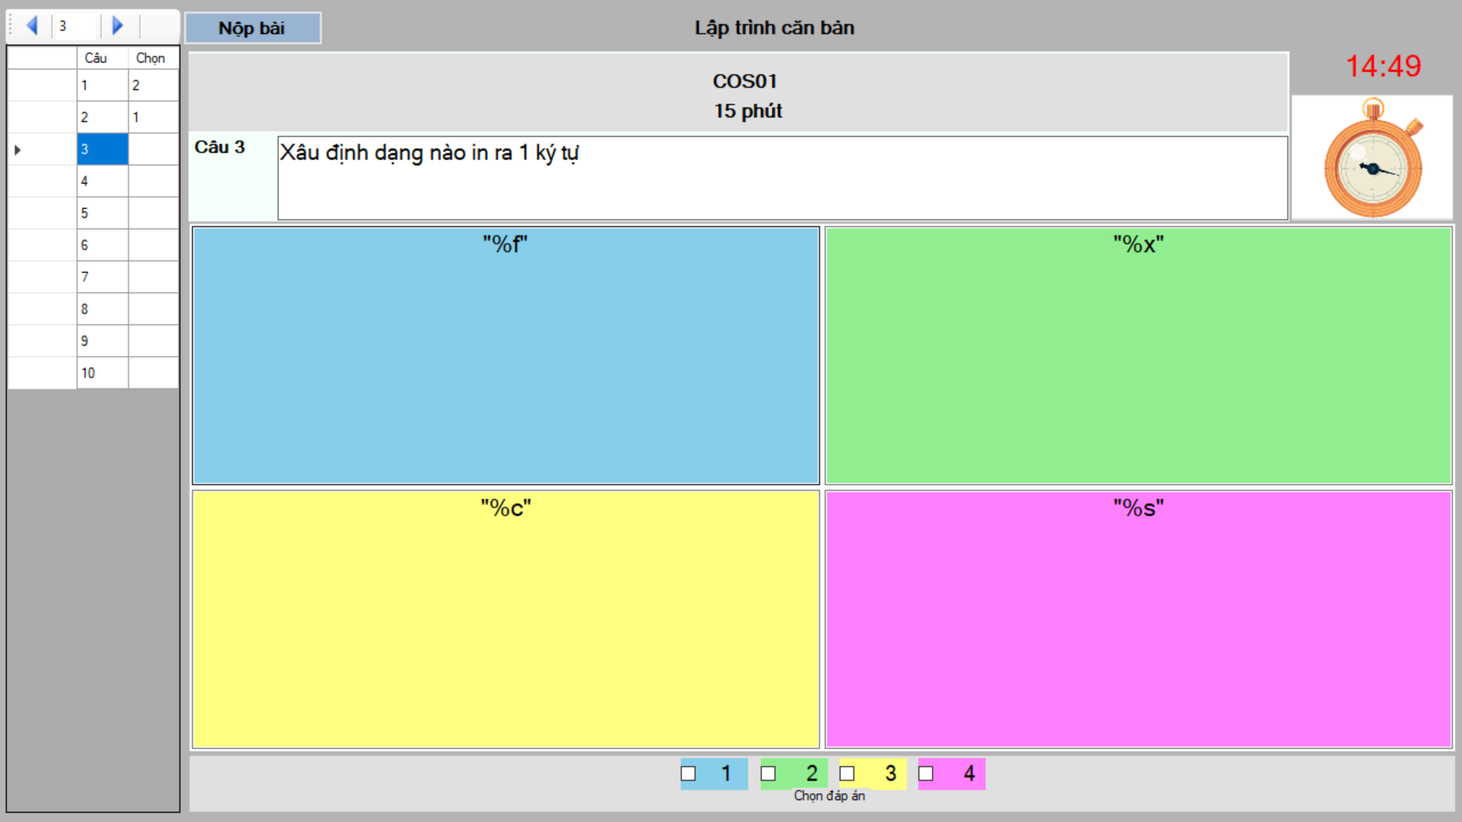
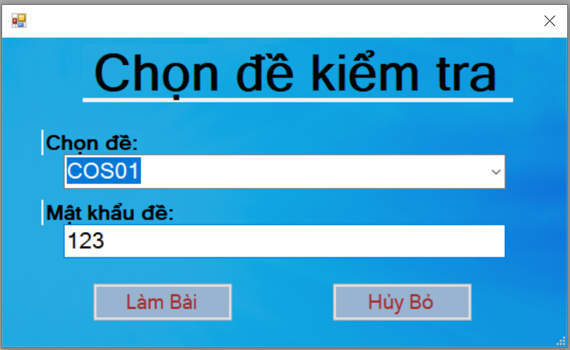
Làm Bài kiểm tra
Nộp bài, kết thúc làm bài.
Câu hỏi
Thông tin đề kiểm tra (Mã đề, tên đề, thời gian)
Thời gian làm bài
Danh sách câu hỏi + đáp án đã chọn
Các đáp án
Chọn đáp án

Slide 15
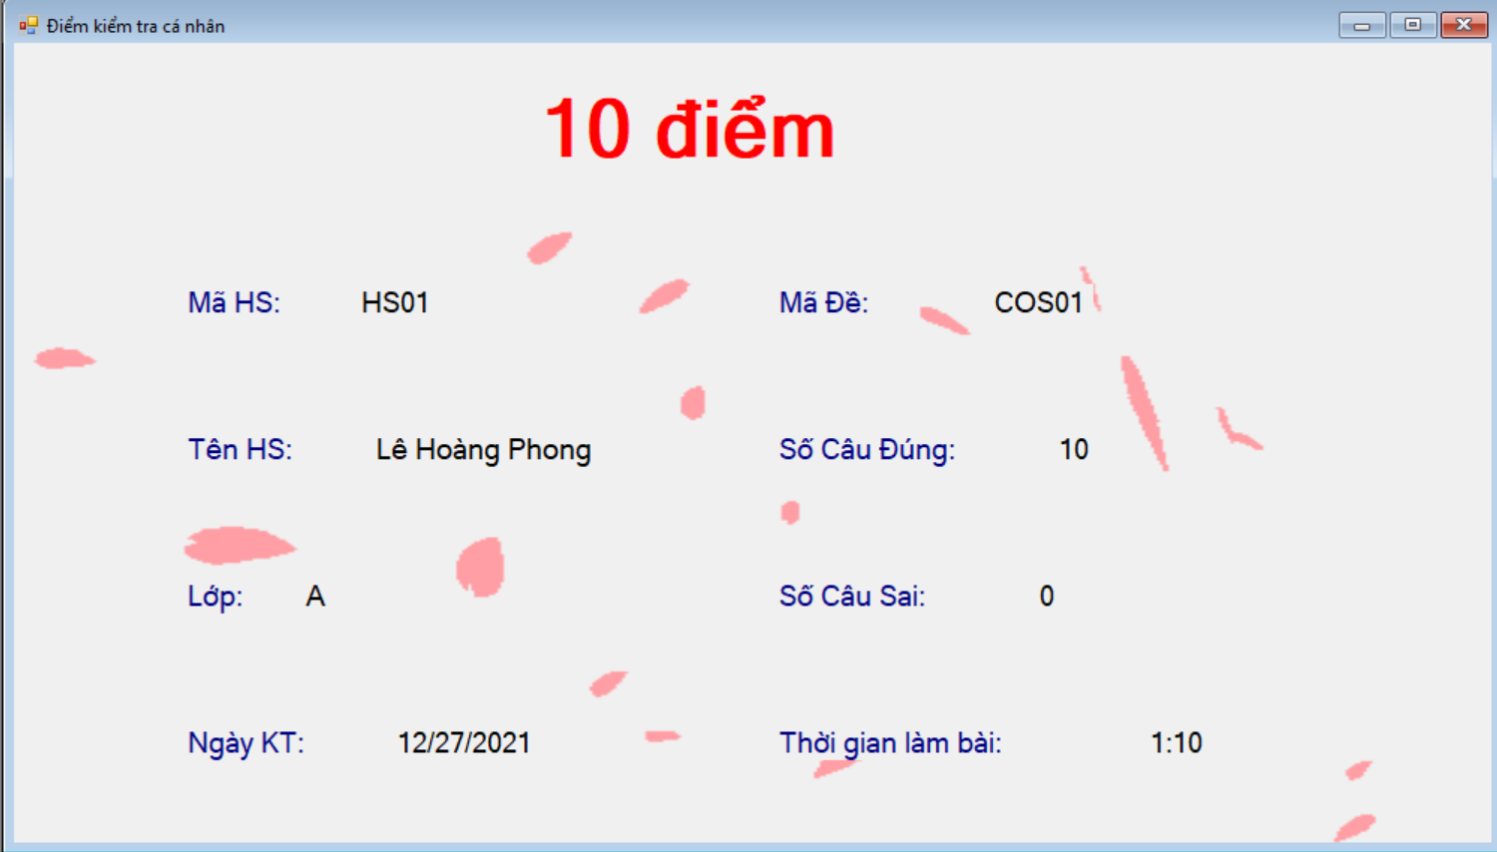
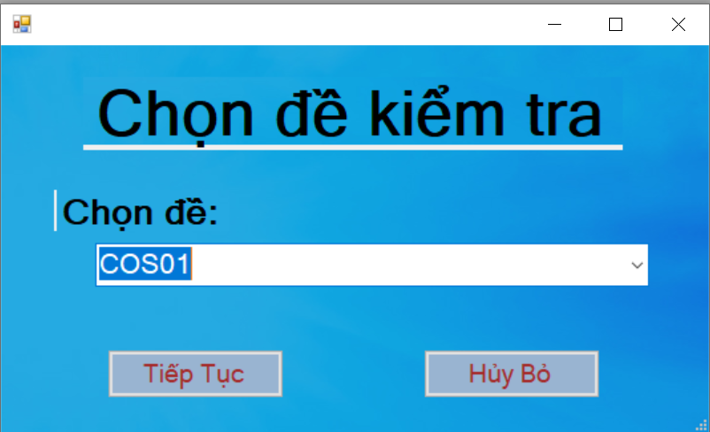
Kết quả kiểm tra
Hiện kết qua kiểm tra dựa trên mã đề được chọn.

Slide 16
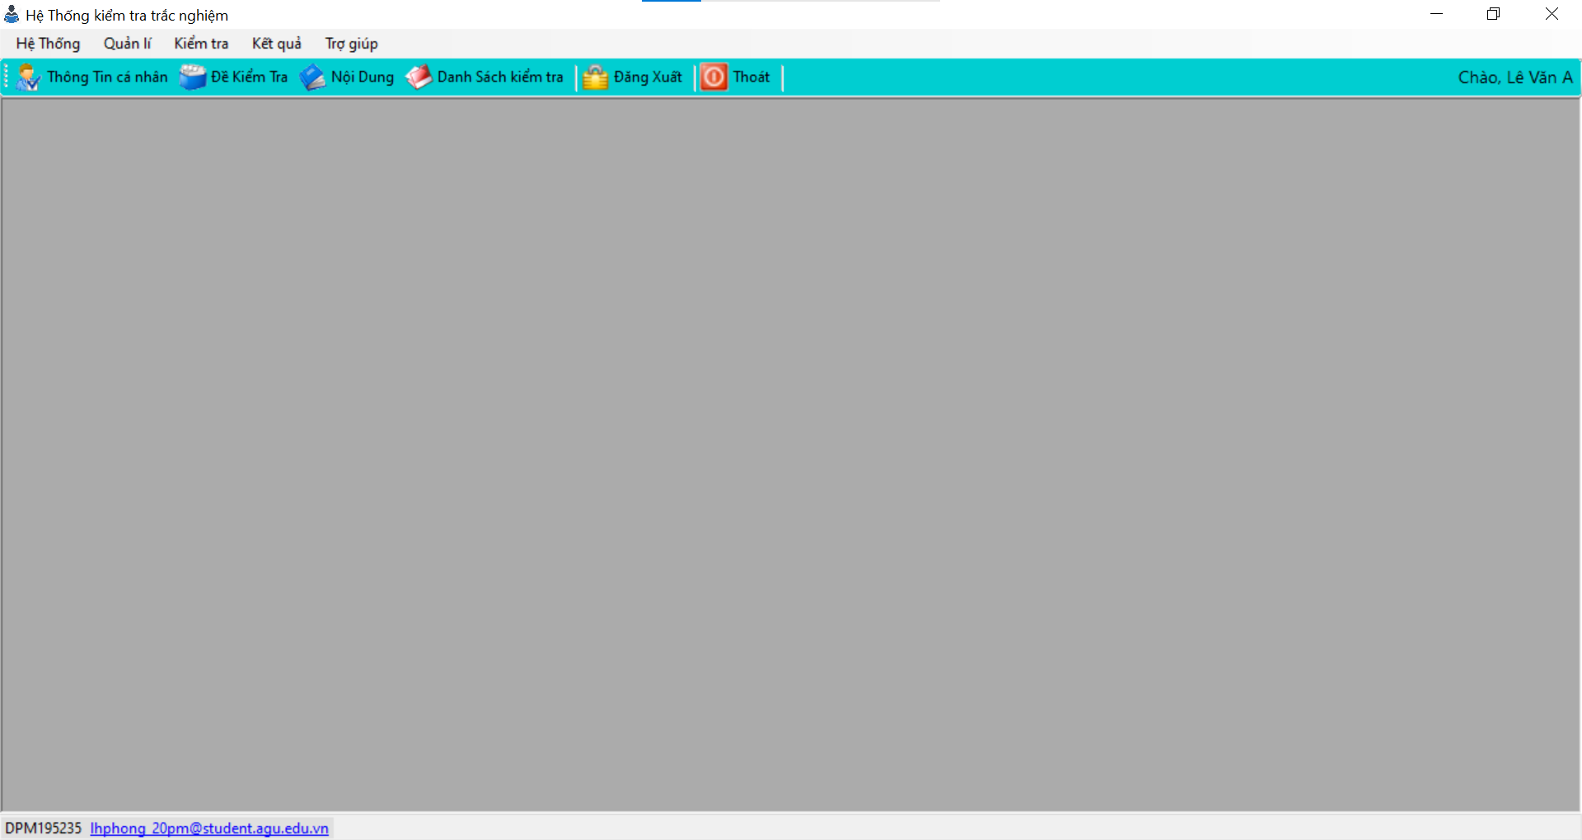
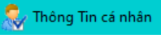
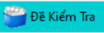
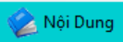
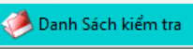
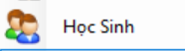
Giáo Viên
Giao Diện chính
Các chức năng
Ad

Slide 17
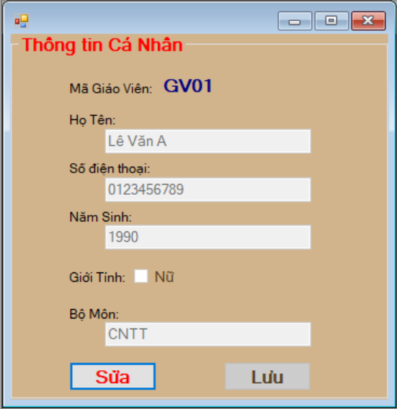
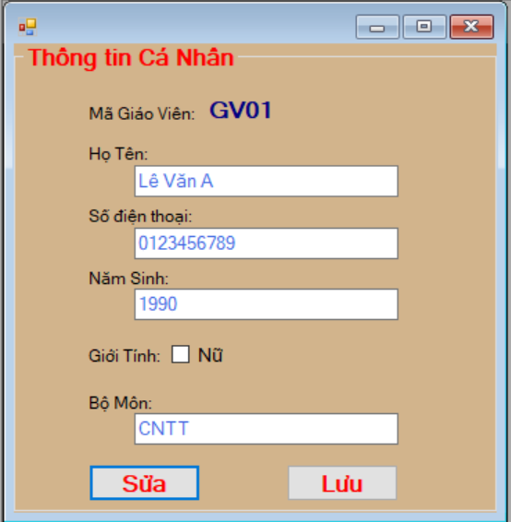
Thông tin cá nhân
GV
Sửa
Hiện thông tin Giáo Viên đang đăng nhập hệ thống và
Có thể chỉnh sửa thông tin.

Slide 18
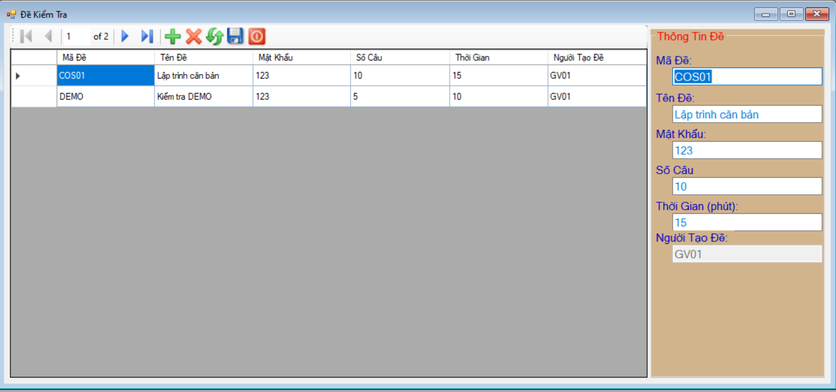
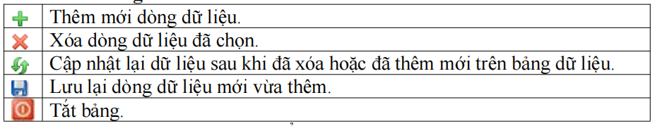
Đề kiểm tra
GV
Chứa thông tin về mã đề kiểm tra.

Slide 19
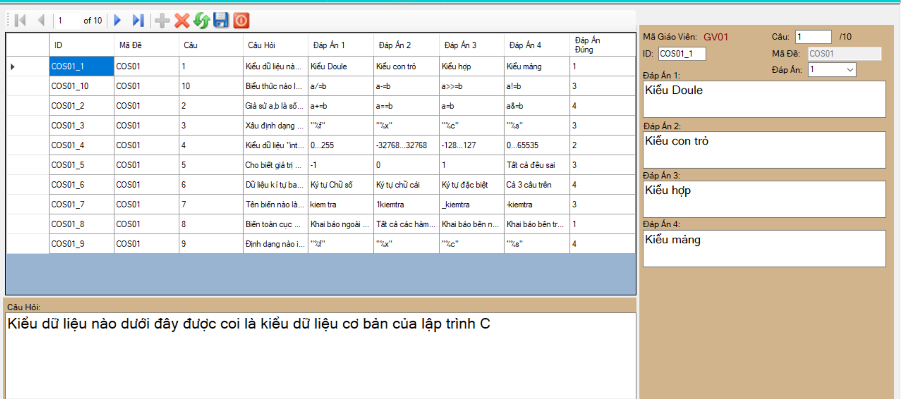
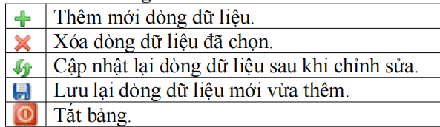
Nội dung
GV
Chứa nội dung các câu hỏi kiểm tra của 1 mã đề.

Slide 20
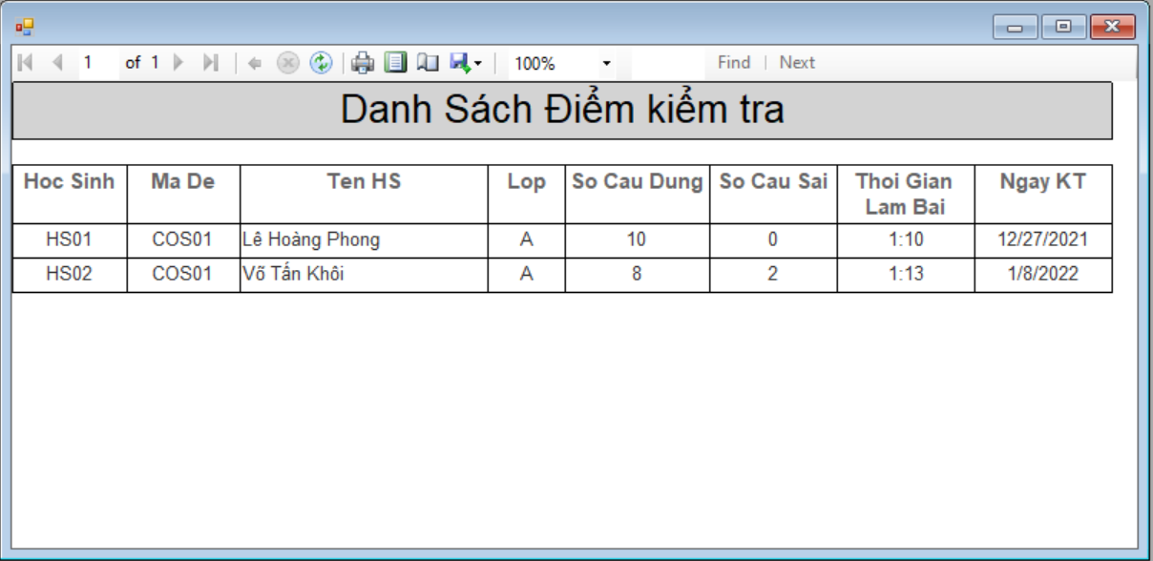
Danh Sách kiểm tra
GV
Hiện danh sách kết qua kiểm tra dựa trên mã đề được chọn.
Ad

Slide 21
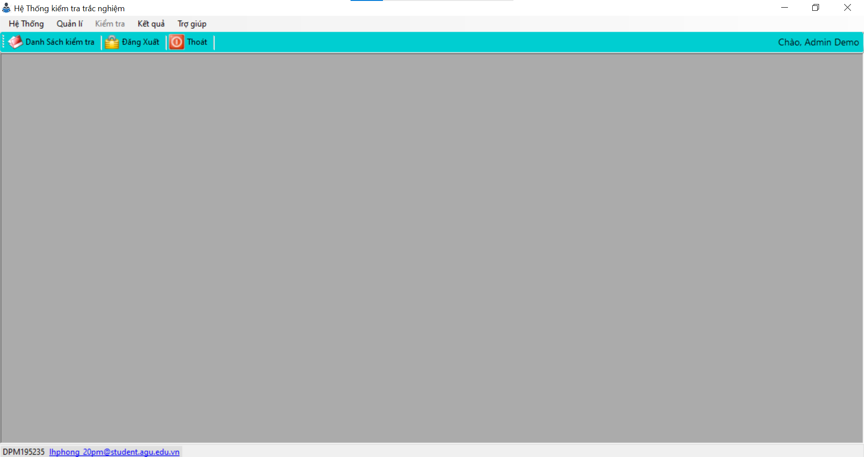
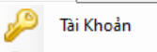
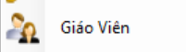
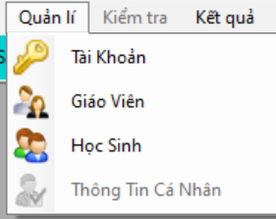
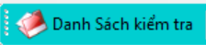
Quản Lí (Admin)
Giao Diện chính
Các chức năng

Slide 22
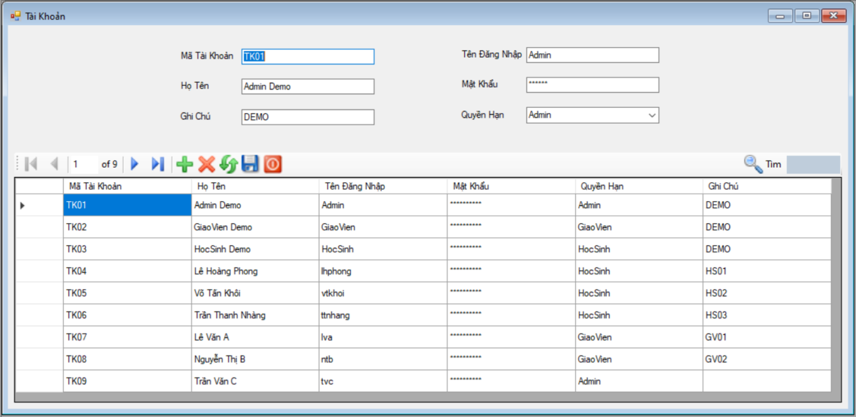
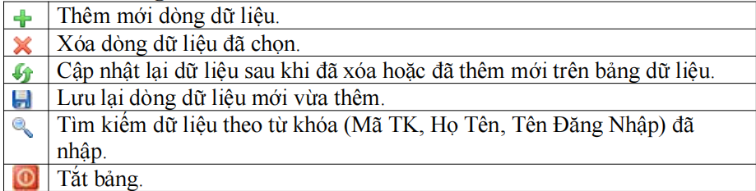
Tài Khoản
Ad
Bảng lưu thông tin các tài khoản đăng nhập.

Slide 23
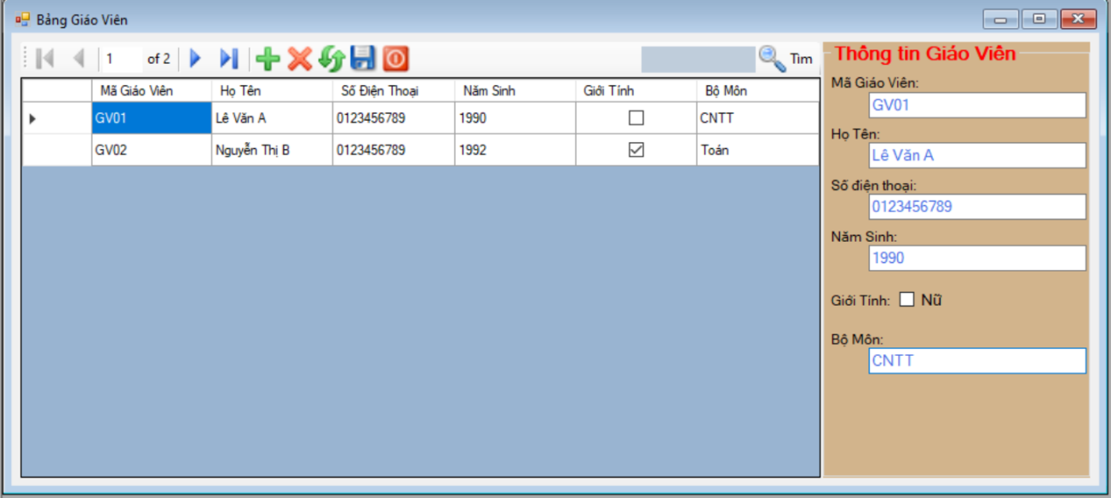
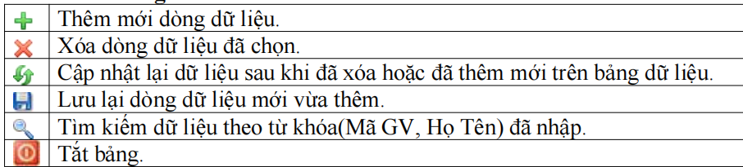
Giáo Viên
Ad
Bảng lưu thông tin giáo viên.

Slide 24
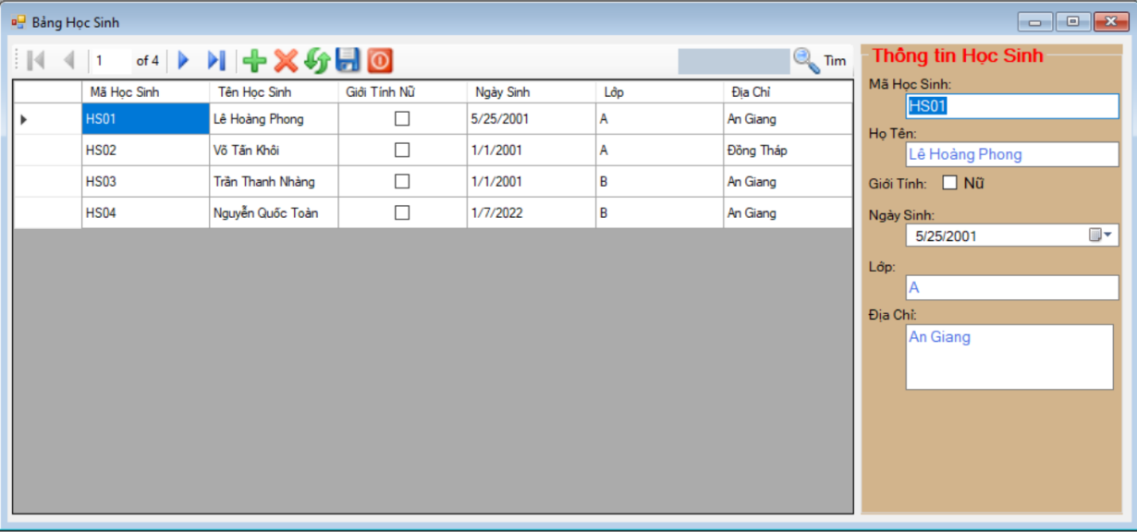
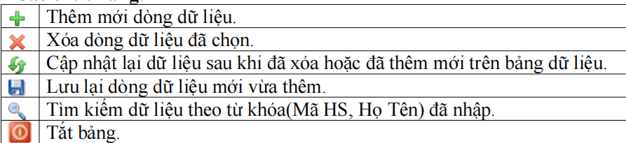
Học Sinh
Ad
Bảng lưu thông tin Học Sinh.
GV

Slide 25
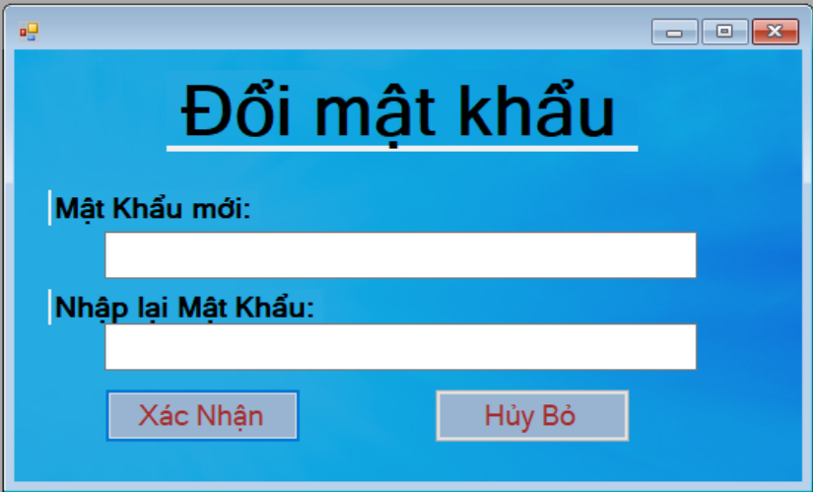
Một số tính năng khác
Thay đổi mật khẩu đăng nhập của tài khoản đang sử dụng hệ thống.

Slide 26
Thanks you.

